Slide 1
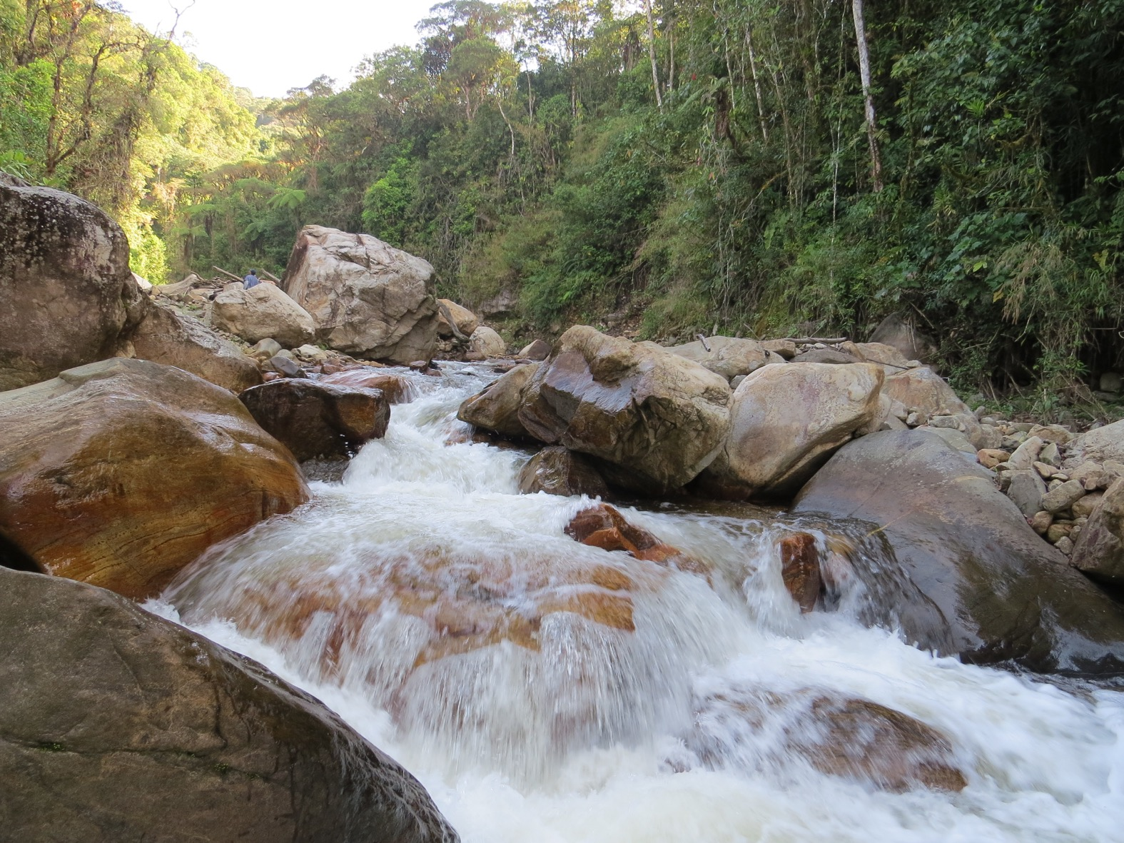

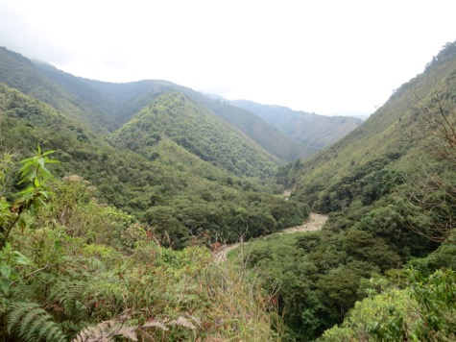


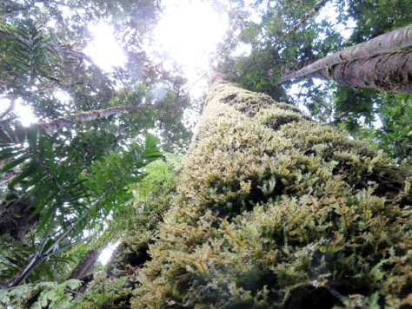

PROYECTO
PLAN DE ORDENACIÓN Y MANEJO DE LA CUENCA HIDROGRÁFICA DEL RÍO LAS CEIBAS
septiembre 12 de 2024

Slide 2

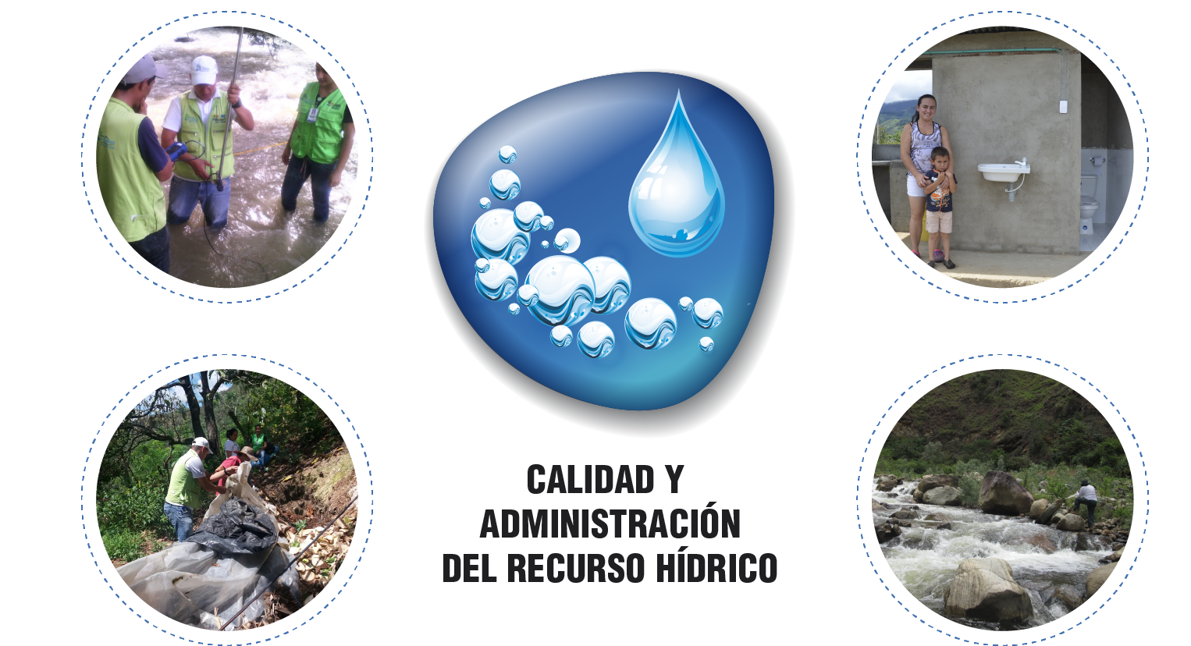

Slide 3
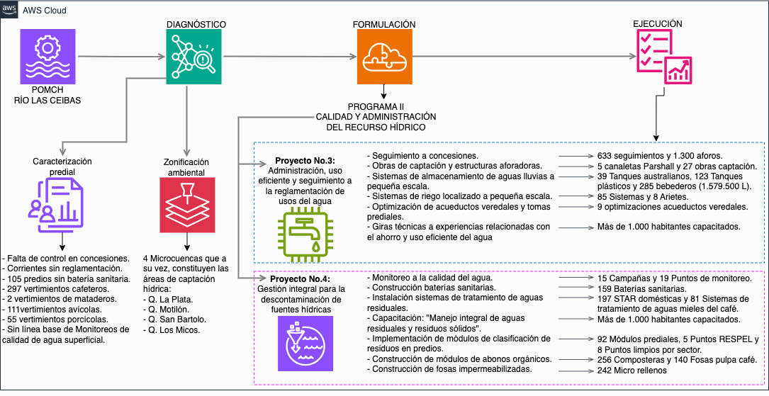

Slide 4
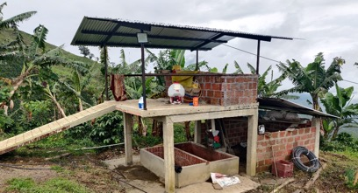
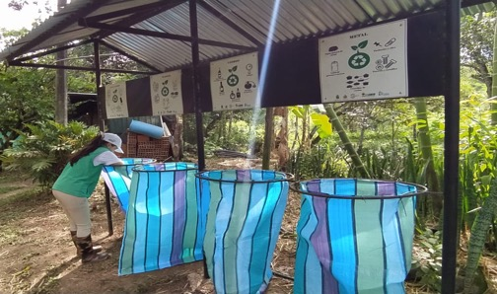
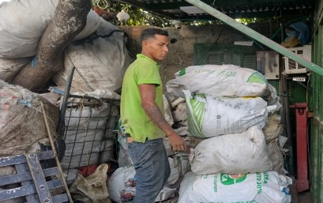
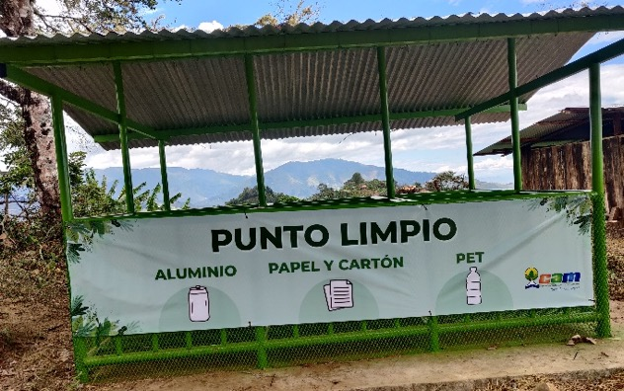
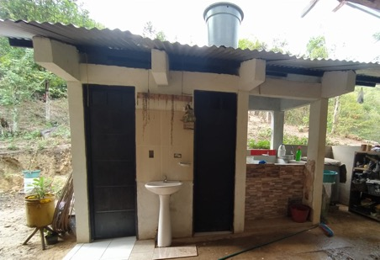
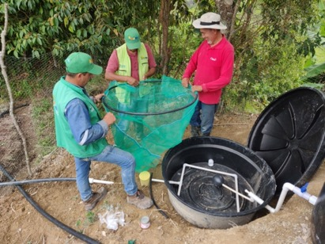
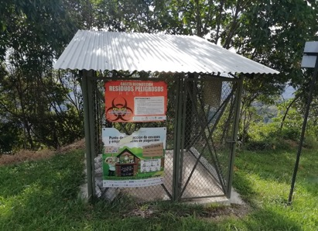
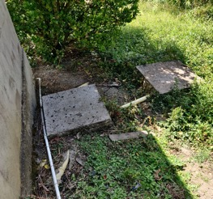
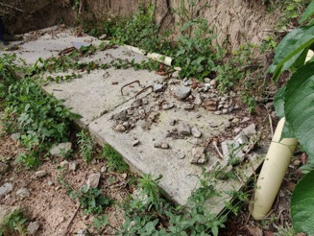
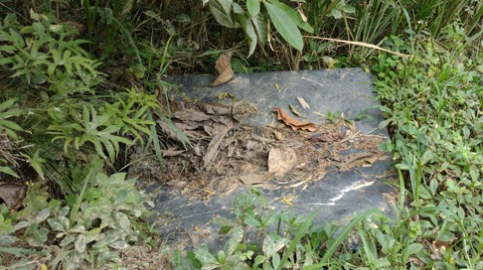
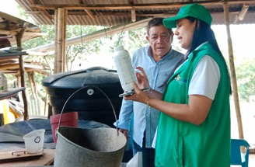
GESTIÓN INTEGRAL PARA LA DESCONTAMINACIÓN DE FUENTES HÍDRICAS
META POMCH | % EJECUCIÓN | INVERSIÓN
94 | 170% | Batería Sanitaria
465 | 62% | STAR Domésticas y agropecuarias
150 | 61% | Módulo clasificación de residuos sólidos
242 | 76 % | Relleno Sanitario Doméstico
418 | 127% | Compostera (Residuos orgánicos y pecuarios), Fosa para pulpa de café y otros módulos.
Punto Domiciliario
Fosa para pulpa de café
Batería Sanitaria
Sistema Aguas mieles
Sistema séptico
Microrelleno
Kit Microorganismos
AGUAS RESIDUALES
RESIDUOS SÓLIDOS

Slide 5
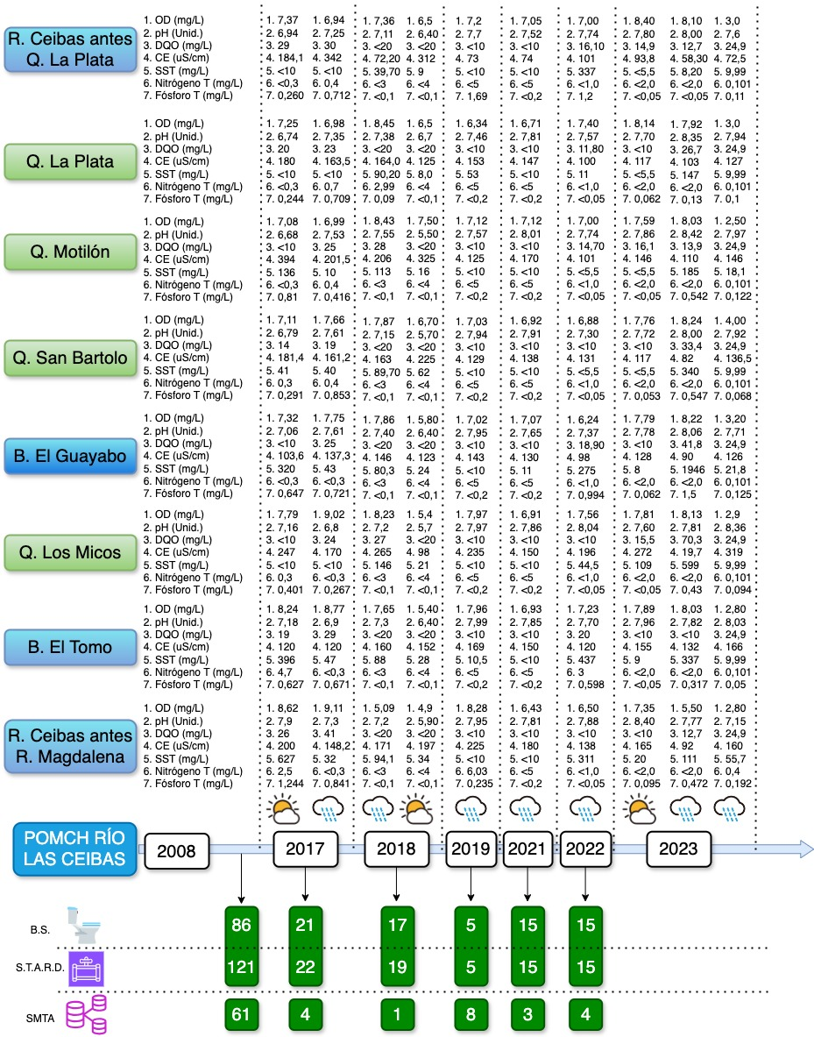

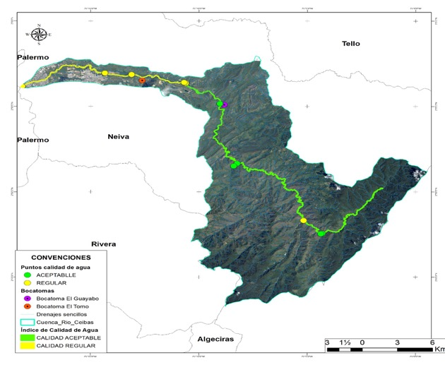
MONITOREO DE LA CALIDAD HÍDRICA
10
CAMPAÑAS DE MONITOREO Y ANÁLISIS FISICOQUÍMICO – MICROBIOLÓGICO - HIDROBIOLÓGICO
19
PUNTOS DE MUESTREO
Tendencia del Índice de Calidad del Agua – ICA
ICA – Parámetros físico-químicos
ICA | CUENCA
ACEPTABLE | Parte alta
ACEPTABLE | Parte media
REGULAR | Parte baja

Slide 6
TENDENCIA DE LOS PARÁMETROS DEL ICA EN LA CUENCA
Límite Dec. 1076/2015
Límite Dec. 1076/2015
-Oxígeno Disuelto: Valores con tendencia >6 mg/L, permitiendo el desarrollo de la vida acuática e indicando bajos niveles de materia orgánica y compuestos químicos.
-pH: Comportamiento relativamente constante y neutro, evidenciando un ecosistema acuático equilibrado, optimo para la supervivencia de organismos y cumpliendo con la normatividad Colombiana (Dec. 1076/2015 pH entre 5,0 y 9,0).
-Sólidos Suspendidos Totales: Los valores más altos se registran en época de lluvias intensas y prolongadas (2022), debido a la erosión del suelo por escorrentía superficial y el nivel de la pendiente en la parte alta de la cuenca. En época de sequía valores tienden a estar por debajo del límite de cuantificación del método.
-Conductividad Eléctrica: Valores por debajo de 300 μS/cm, indicando baja concentración de sales disueltas, temperatura adecuada y baja presencia de iones (relacionado con el pH).
-DQO: Su comportamiento es muy similar a los SST, presenta valores muy bajos, en su mayoría por debajo del límite de cuantificación del método, lo que indica baja concentración de materia orgánica, por ende, menor contaminación y menor riesgo de eutrofización.
-Nitrógeno Total y Fósforo Total: Se presentan valores relativamente bajos, implicando menor riesgo de alteración de la estructura y función de los ecosistemas acuáticos. Los valores más altos se presentan en épocas de lluvia, probablemente por escorrentía superficial. Gran parte presenta valores por debajo del límite de cuantificación del método y este varía según el laboratorio que lo analizó (NT <0,3, <1, <2, <3, <4, <5) y (PT <0,1, <0,2, <0,05), razón por la cual los intervalos se visualizan con gran variabilidad en las gráficas.
Todas las acciones desarrolladas durante los 15 años del POMCH del río Las Ceibas han asegurado la calidad y cantidad del agua para todos los Neivanos.

Slide 7
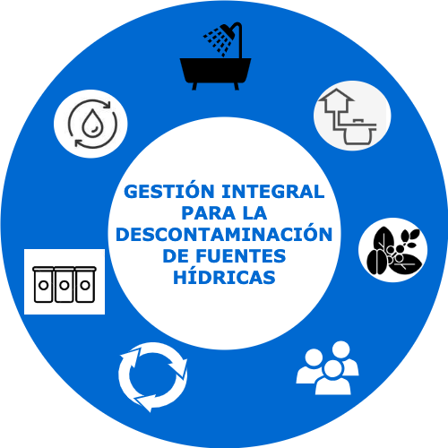
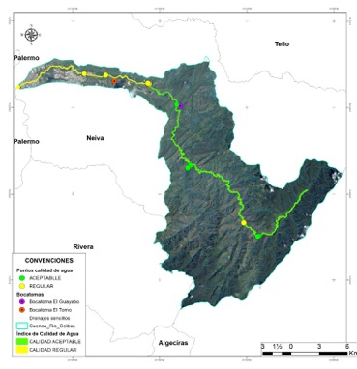
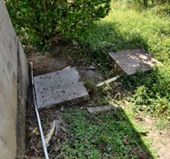

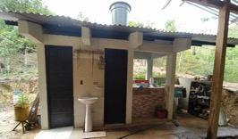



8 años de monitoreo y seguimiento a la calidad del agua del río Las Ceibas y sus 4 microcuencas.
39,07 m3/Año de aguas residuales domésticas tratadas
Sistemas de tratamiento de
aguas residuales domésticas
Construcción de baterías sanitarias.
Sistemas de tratamiento de
aguas mieles.
Monitoreo a la calidad del agua superficial.
ICA | CUENCA
ACEPTABLE | Parte alta
ACEPTABLE | Parte media
REGULAR | Parte baja
1.316 m3/Año de aguas mieles del café tratadas
3.560.127 Kg de residuos sólidos dispuestos adecuadamente.
Sensibilización de la comunidad.
Gestión integral de residuos sólidos.
Módulos para clasificación de residuos sólidos.
Capacitaciones :
- Manejo integral de aguas residuales.
- Gestión integral de residuos sólidos.

Slide 8
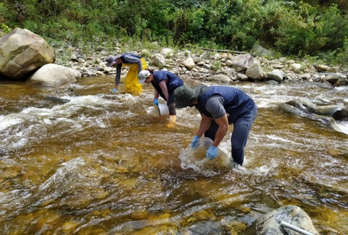
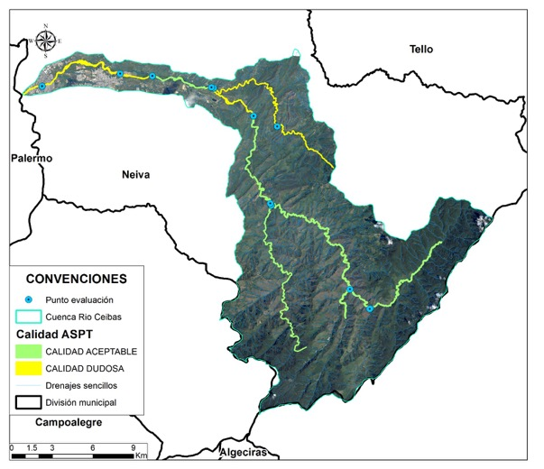
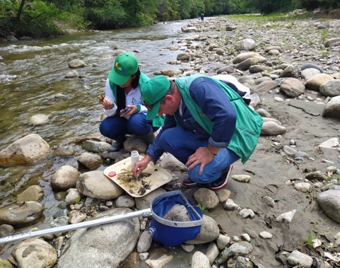
MONITOREO DE LA CALIDAD HÍDRICA
CAMPAÑAS DE MONITOREO Y ANÁLISIS FISICOQUÍMICO – MICROBIOLÓGICO - HIDROBIOLÓGICO
19
Índice de Calidad del Agua – ICA
PUNTOS DE MUESTREO
ICA – Parámetros físico-químicos
ICA - Macroinvertebrados
ICA | CUENCA
ACEPTABLE | Parte alta
ACEPTABLE | Parte media
REGULAR | Parte baja
ASPT (Average Score per Taxón).

